Slide 1
WEB
By La familia

Slide 2
CONTENIDO
01
02
03
?¿Qué es la web?
Programación web
El ambiente del desarrollo

Slide 3

¿Qué es la web?
WEB
¿Qué es la web?

Slide 4
¿Qué es la web?
01
Internet vs WEB
Ejemplo
Internet=carretera, web=carro que está en la carretera
Notes:
둘의 차이점은?
인터넷이 도시라면 웹은 도시 위의 건물 하나,
인터넷이 도로라면 웹은 도로 위의 자동차 한 대
인터넷은 웹보다 앞서 만들어 졌다.
인터넷은 미국에서 핵 공격시 통신시스템 보호를 위해 분산된 통신시스템을 고안하다 개발 됐다고 함
웹은 스위스에서 입자 연구소에소 물리학을 전공한 팀 버너스가(부모님이 원시 프로그래머) 정보 전달을 고안하며 개발

Slide 5
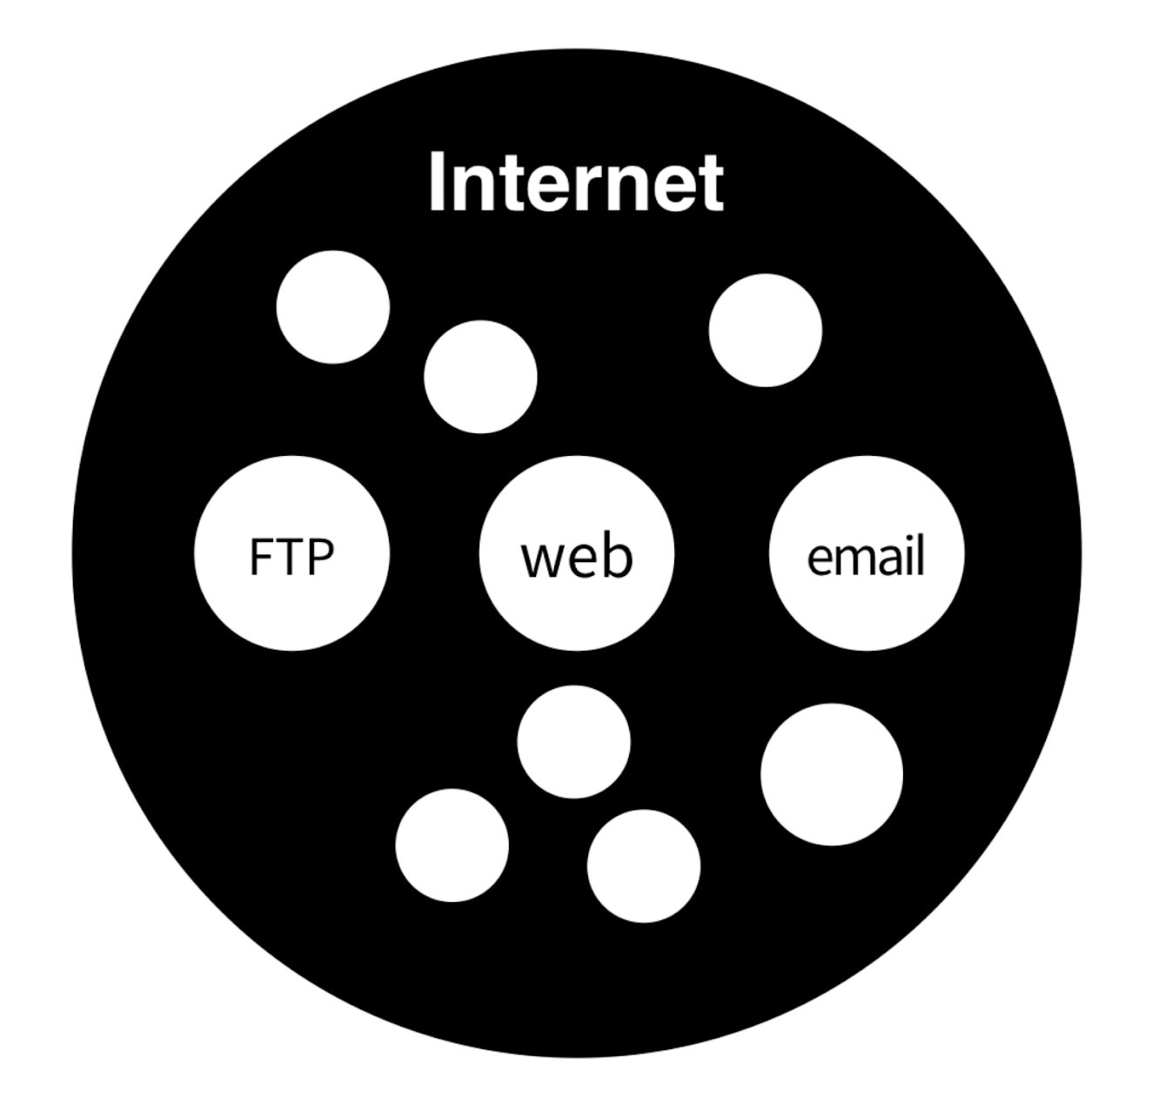
¿Qué es la web?
01

Slide 6
¿Qué es la web?
01
La web es un sistema que surge con el fin de transmitir información de manera eficaz y rápida, a través del uso del internet y de la tecnología.
Por ende, la web y el internet están intimamente ligados, y en la actualidad, el uso del internet ha incrementado y se ha expandido a través de la web

Slide 7
¿Qué es la web?
01
¿ Cómo funciona el internet?

Slide 8
¿Qué es la web?
01
Computer1
Computer2
2 computadoras
El principio más básico de cómo funciona el internet se ejemplifica a través del uso de dos computadoras mediante las cuales se transmite y recibe (o viceversa) una cierta cantidad de información.

Slide 9
¿Qué es la web?
01
Web
Browser
Web
Server
Denominaremos a ambas computadoras de la siguiente manera:
A una se le denominará navegador web, y a la otra servidor web.
Asimismo, es importante resaltar que el servidor web posee una dirección de IP única.

Slide 10
¿Qué es la web?
01
Web
Browser
Web
Server
[Index.html]
Servidor web
Guardar el archivo llamado Index.html
Navegador web
Escribir una dirección del sitio web y presionar la tecla enter. De esa manera, accederá al sitio web.
http://info.cern.ch

Slide 11
¿Qué es la web?
01
Web
Browser
[Index.html]
request
Web
Server
[Index.html]
navegador web
Escribiendo la direección en el navegador web se acerca al servidor web
Escribiendo URL(Localizador Uniforme de Recursos, la dirección específica que se asigna a cada uno de los recursos disponibles en la red), el usuario solicita que muestre la página en el servidor
servidor web
El servidor web, recibe la solicitud y responde al navegador web(Respuesta)
response
http://info.cern.ch

Slide 12
¿Qué es la web?
01
cliente
solicitante
la computadora que solicita se llama solicitante o cliente
servidor
respondedor
La computadora que recibe la solicitud y la responde se llama servidor o respondedor
Client
Game
chatting
request
Server
Game
chatting
response

Slide 13


¿Qué es la web?
01
Navegador Web
Es un software, aplicación o programa que permite el acceso a la Web, interpretando la información de distintos tipos de archivos y sitios web para que estos puedan ser visualizados.
La función es de descargar documentos HTML y mostrarlos en pantalla.
Página web es el resultado del web, mientras que el sitio web es el conjunto de páginas web

Slide 14
¿Qué es la web?
01
Nombre del dominio de Internet
네트워크 상의 컴퓨터를 식별하는 호스트 명
Es un nombre asociado a una dirección IP física de Internet. Por ejemplo,
google.com
([google]name of computer+ [com] Top-Level Domain)
URL
Es la dirección para distinguir el nombre del dominio de Internet y se refleja de la siguiente manera como una dirección web:
https://google.com/search/abc
([google]name of computer + [https://, search/abc]URL)

Slide 15
¿Qué es la web?
01
¿ Qué debe hacer para crear un sitio web?

Slide 16
Programación web
Programación web

Slide 17
Programación web
02
programación o codificación
Es una técnica que realiza el programa informático a través del lenguaje de la programación
Nosotros vamos a realizar la programación web
El lenguaje de la programación
Lenguaje formal que proporciona una serie de instrucciones que permiten a un programador escribir secuencias de órdenes y algoritmos a modo de controlar el comportamiento físico y lógico de una computadora.
código / código fuente
Su propósito es el de desarrollar un programa informático
1010001 / Select * from
(lenguaje de máquina, lenguaje de programación de bajo nivel) / (lenguaje natural,lenguaje de programación de alto nivel)

Slide 18
Programación web
02
C, C++, Java, JavaScript, Python, PHP, SQL...

Slide 19
Programación web
02
¿ Con qué lenguaje informático crea una pagina web?

Slide 20
Programación web
02
HTML
+ css

Slide 21
Programación web
02
http://info.cern.ch
La primera página web del mundo
Web inicial/primitiva
Contiene el código HTML
#
#
#

Slide 22
Programación web
02
¿ HTML y CSS son lenguajes de la programación ?

Slide 23
Programación web
02
lenguaje de la programación
Un lenguaje de programación es un lenguaje formal diseñado para realizar procesos que
pueden ser llevados a cabo por máquinas como las computadoras
HTML(Hyper Text Markup Language)
lenguaje de marcado de hipertexto
Es el lenguaje de marcado predominante para la elaboración de páginas web
el lenguaje de marcas
Lenguaje que especifica la estructura de la información a través del uso de las etiquetas.

Slide 24
Programación web
02
Proceso de la programación
algoritmo
(Procedimiento)
(problema)
Input
(solución)
Output

Slide 25
el ambiente del desarrollo

Slide 26
el ambiente del desarrollo
03
editor
Herramientas de edición
editor de código
Herramientas de desarrollo de programas para la creación eficaz de códigos fuente.
La herramienta de edición para elaborar una página web de internet
Atom editor, Vscode, Sublime Text, Adobe Dream Weaver

Slide 27

el ambiente del desarrollo
03
Vscode (Visual Studio Code)
https://code.visualstudio.com
Microsoft
Stack overflow survey2018
2018 Developer's Favorite Source Code Editor

Slide 28
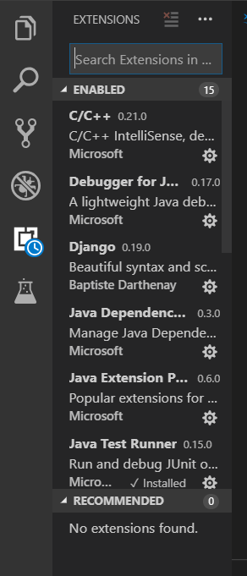
el ambiente del desarrollo
03
Vscode Extension
Extensión de Vscode
Programa de extensión
Incrementa la eficiencia del desarrollo
Método de descarga
En el menú izquierdo, selecciona el tipo de extensión; y, a continuación da clic en descargar.

Slide 29

el ambiente del desarrollo
03
Vscode Extension
Extensión de Vscode
1. Vscode – icons
A través del menú se cambia el ícono según el gusto del programador.

Slide 30

el ambiente del desarrollo
03
Vscode Extension
Extensión Vscode
2. Live Server
Se crea la extension HTML. La misma se puede verificar después.

Slide 31
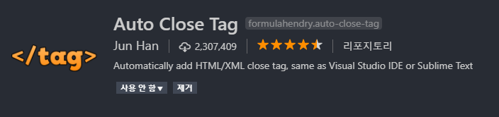

el ambiente del desarrollo
03
Vscode Extension
Extensión de Vscode
3. Auto Close Tag / Auto Rename Tag :
Etiqueta de cierre-automático/ Renombrar de manera automática la etiqueta.
Crear etiquetas de cierre-automático.
Cambiar simultáneamente la etiqueta de apertura y cierre.

Slide 32
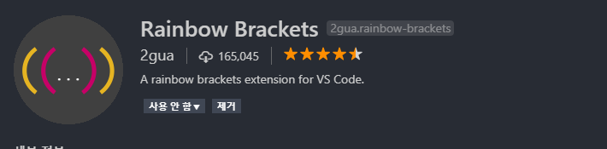
el ambiente del desarrollo
03
Vscode Extension
4. Rainbow Brackets
Cambiar los colores de los paréntesis, incrementando la legibilidad

